Slide 1
Lineer ve Polinom Regresyonla Veri Tahmini

Slide 2
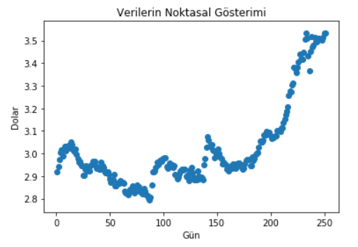
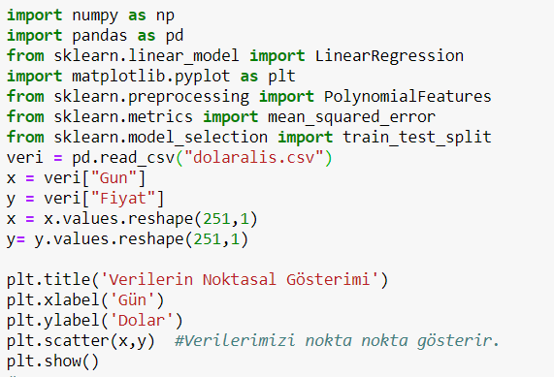
Gerçek Verilerin Noktasal Gösterimi

Slide 3
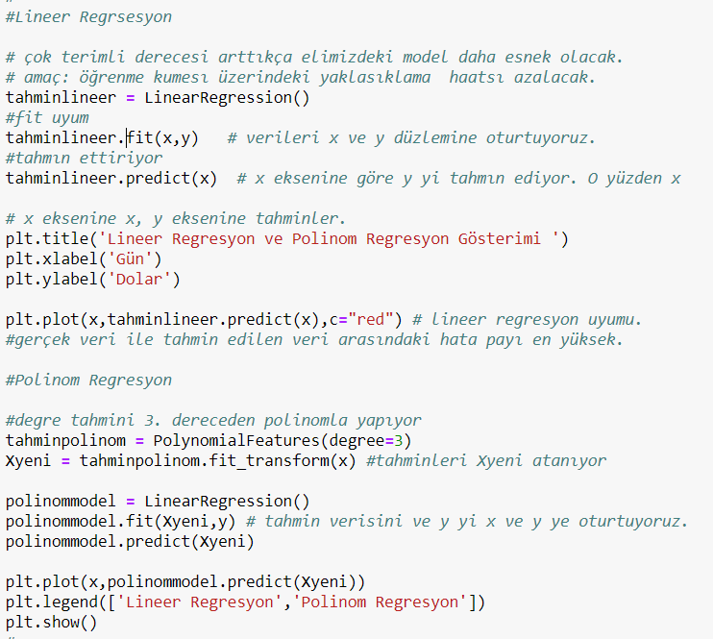
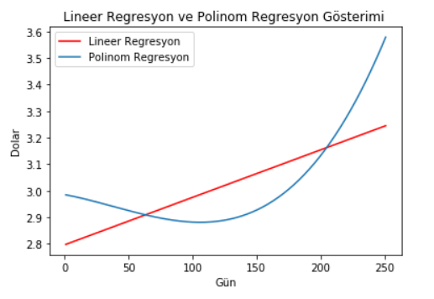
Tahminlerin Lineer ve Polinom Regresyon Yaklaşımı

Slide 4
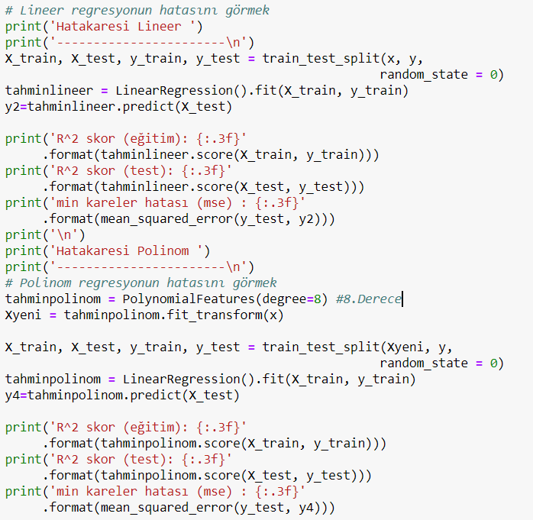
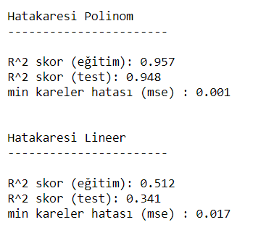
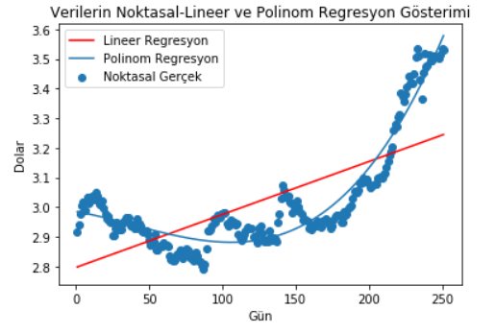
Hata Karesi Hataları

Slide 5
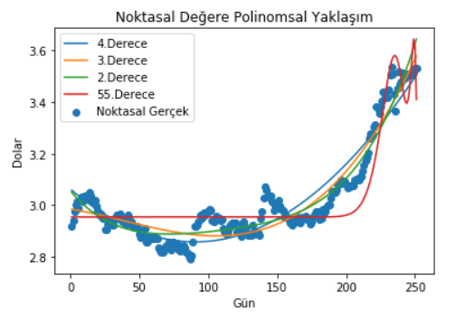
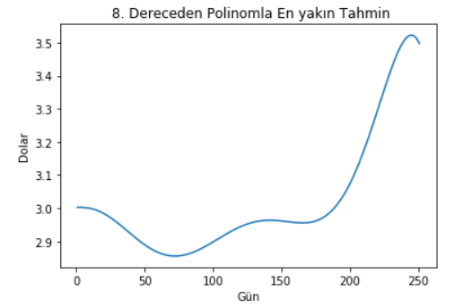
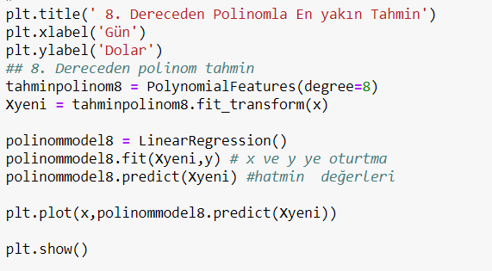
Polinomsal Yaklaşım Grafiği

Slide 6
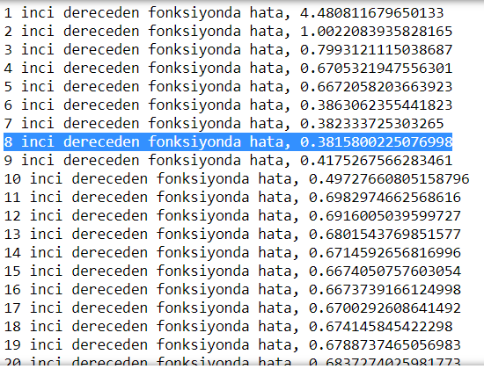

Neden 8. Dereceden Polinom?

Slide 7
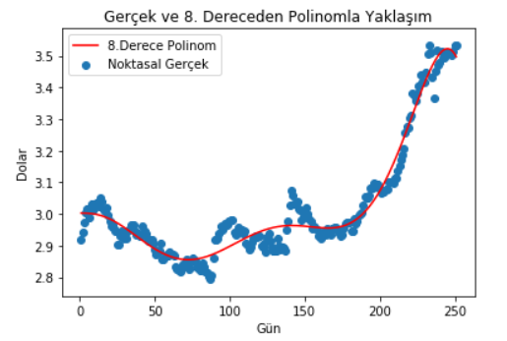
En Yakın Polinomsal Yaklaşım Gösterimi

